Slide 1
BÀI 2. CON LẮC LÒ XO.
I.Con lắc lò xo
1.Cấu tạo
CLLX có cấu tạo gồm vật nhỏ khối lượng m gắn vào đầu một lò xo có độ cứng k và có khối lượng không đáng kể, đầu kia của lò xo giữ cố định.
k
m
k
m

Slide 2





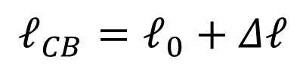





2.Cơ hệ
-Con lắc lò xo nằm ngang:
$$𝓁_{0}$$
+Tại VTCB lò xo không biến dạng
$$⇒Δ𝓁=0$$
+Chiều dài của lò xo tại VTCB:
$$𝓁_{CB}=𝓁_{0}$$
o
(VTCB)
-Con lắc lò xo treo thẳng đứng:
$$⇒\left\{\begin{matrix}Δ𝓁=\frac{mg}{k} \\ \frac{k}{m}=\frac{g}{Δ𝓁}\end{matrix}\right.$$
+Tại VTCB của vật:
$$kΔ𝓁=mg$$
$$𝓵_{0}$$
$$𝓵_{CB}$$
$$\vec{F_{đh}}$$
$$Δ𝓵$$
O
+Chiều dài của lò xo tại VTCB:
$$𝓁_{CB}=𝓁_{0}+Δ𝓁$$
(VTCB)
$$\vec{P}$$

Slide 3
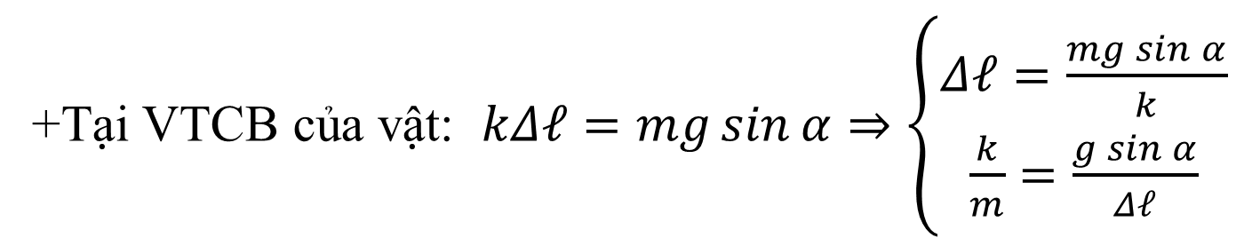
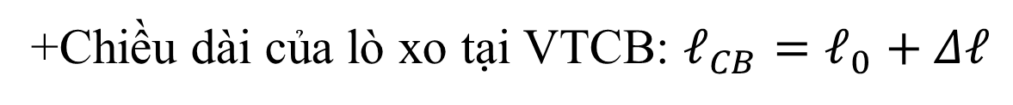
-Con lắc lò xo treo nằm nghiêng:
+Tại VTCB của vật: $kΔ𝓁=mg\sin{α}⇒\left\{\begin{matrix}Δ𝓁=\frac{mg\sin{α}}{k} \\ \frac{k}{m}=\frac{g\sin{α}}{Δ𝓁}\end{matrix}\right.$
+Chiều dài của lò xo tại VTCB: $𝓁_{CB}=𝓁_{0}+Δ𝓁$

Slide 4
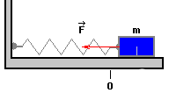
II. Khảo sát dao động của CLLX về mặt động lực học
1.Chứng minh vật DĐĐH
Chọn trục tọa độ Ox trùng với trục của lò xo, chiều dương là chiều tang độ dài của lò xo. Gốc tọa độ tại VTCB
-Xét vật tại VTCB lò xo không biến dạng F = 0
- Khi vaät ôû li ñoä x:
Löïc ñaøn hoài cuûa loø xo F = -kx (1)
o
x
-A
A x
x

Slide 5
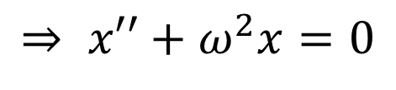
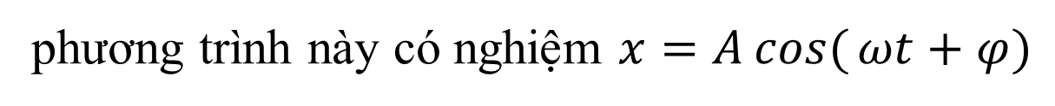

o
x
Hợp lực tác dụng vào vật:
Vì:
Nên ta có :
(2)
+ Từ (1) và (2) ta có:
Đặt:
$$và a= x′′$$
$$⇒ x′′+ω^{2}x=0$$
phương trình này có nghiệm $x=A\cos{(}ωt+φ)$

Slide 6
⇨Taàn soá goùc vaø chu kyø cuûa con laéc loø xo :
2. Löïc keùo veà
Löïc luoân höôùng veà vò trí caân baèng goïi laø löïc keùo veà. Vaät dao ñoäng ñieàu hoøa coù löïc keùo veà tæ leä vôùi li ñoä x

Slide 7
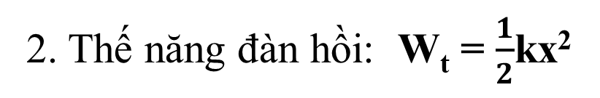

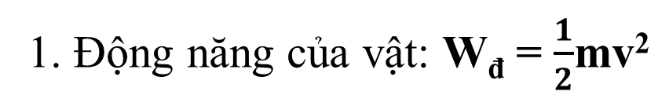

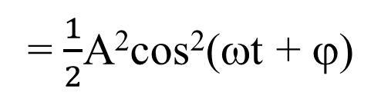
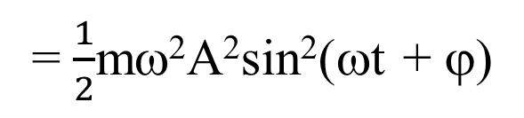
III. Khảo sát dao động của CLLX về mặt năng lượng.
1. Động năng của vật: W_{đ} = $\frac{1}{2}$mv²
Với v = -ωAsin(ωt + ϕ)
= $\frac{1}{2}$mω²A²sin²(ωt + ϕ)
2. Thế năng đàn hồi: W_{t} = $\frac{1}{2}$kx²
Với x = Acos(ωt + ϕ)
= $\frac{1}{2}$A²cos²(ωt + ϕ)
3.Cơ năng toàn phần của hệ: W = W_{đ} + W_{t}
= $\frac{1}{2}$ kA²
= $\frac{1}{2}$ mω²A²
$⇒$Cơ năng được bảo toàn và tỉ lệ với bình phương biên độ.
Chú ý:
Khi x, v, a biến thiên điều hòa với cùng ω, f, T
thì W_{đ}, W_{t} biến thiên tuần hoàn với cùng ω’=2 ω, f’=2f, T’=T/2

Slide 8


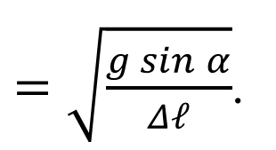
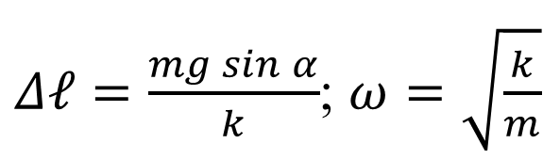
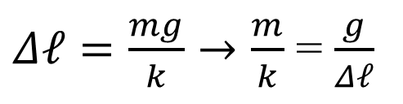


B.CÁC DẠNG BÀI TẬP THƯỜNG GẶP
DẠNG 1: Tần số - chu kỳ - tần số góc của con lắc lò xo.
1.Tần số góc, chu kì, tần số của con lắc lò xo (đặt nằm ngang, treo thẳng đứng, đặt trên mặt phẵng nghiêng).
$⇒\left\{\begin{matrix}T=2π\sqrt{\frac{m}{k}} \\ f=\frac{1}{2π}\sqrt{\frac{k}{m}}\end{matrix}\right.$.
$$ω=\frac{2π}{T}=2πf=\sqrt{\frac{k}{m}}$$
+Con lắc lò xo nói chung:
+Con lắc lò xo treo thẳng đứng:
$Δ𝓁=\frac{mg}{k}→\frac{m}{k}$ = $\frac{g}{Δ𝓁}$
$$→ω=\sqrt{\frac{k}{m}}$$
$=\sqrt{\frac{g}{Δ𝓁}}$.
$Δ𝓁=\frac{mg\sin{α}}{k}$; $ω=\sqrt{\frac{k}{m}}$
$=\sqrt{\frac{g\sin{α}}{Δ𝓁}}$.
+CLLX đặt trên mặt phẵng nghiêng:
Trong đó $Δ𝓁$ là độ biến dạng của lò xo khi vật ở VTCB.

Slide 9

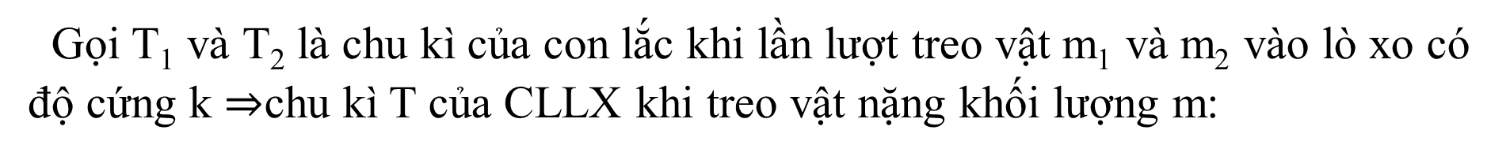


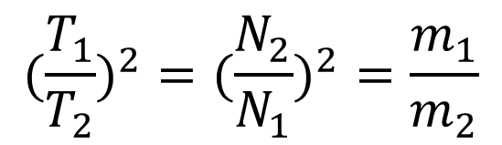

2.Sự thay đổi $ω,T,f$của con lắc lò xo khi thay đổi vật nặng
Gọi T₁ và T₂ là chu kì của con lắc khi lần lượt treo vật m₁ và m₂ vào lò xo có độ cứng k $⇒$chu kì T của CLLX khi treo vật nặng khối lượng m:
+Nếu m = m₁ + m₂
$⇒$ $T^{2}=T_{1}^{2}+T_{2}^{2}$
+Nếu m = a.m₁ + b.m₂
$⇒$ $T^{2}=aT_{1}^{2}+bT_{2}^{2}$
+ Nếu m = |m₁ - m₂|
$${⇒T}^{2}=\left|T_{1}^{2}−T_{2}^{2}\right|$$
TỔNG QUÁT:
+Nếu m = m₁ + m₂ +....+ m_{n}
$⇒$ $T^{2}=T_{1}^{2}+T_{2}^{2}+...+T_{n}^{2}$
+Trong cùng khoảng thời gian, hai con lắc thực hiện N₁ và N₂ dao động toàn phần:
$$(\frac{T_{1}}{T_{2}})^{2}=(\frac{N_{2}}{N_{1}})^{2}=\frac{m_{1}}{m_{2}}$$

Slide 10
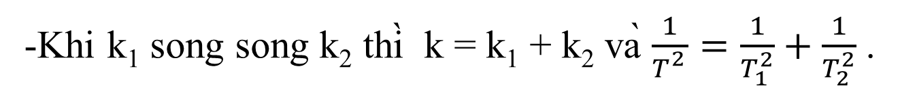
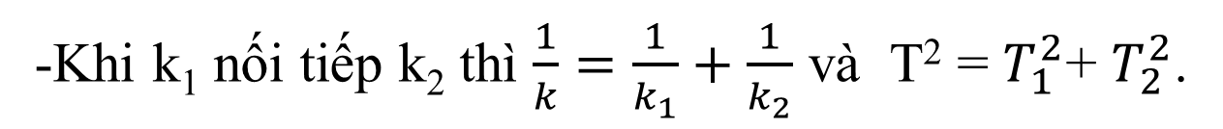
3.Chu kì con lắc lò xo thay đổ khi thay đổi độ cứng k của lò xo.
Gọi T₁ và T₂ là chu kì của con lắc lò xo khi vật nặng m lần lượt mắc vào lò xo k₁ và lò xo k₂
Độ cứng tương đương và chu kì của con lắc khi mắc phối hợp hai lò xo k₁ và k₂:
-Khi k₁ nối tiếp k₂ thì $\frac{1}{k}=\frac{1}{k_{1}}+\frac{1}{k_{2}}$ và T² = $T_{1}^{2}$+ $T_{2}^{2}$.
-Khi k₁ song song k₂ thì k = k₁ + k₂ và $\frac{1}{T_{}^{2}}=\frac{1}{T_{1}^{2}}+\frac{1}{T_{2}^{2}}$ .
Chú ý: độ cứng của lò xo tỉ lệ nghịch với chiều dài tự nhiên của nó.

Slide 11

VÍ DỤ MINH HỌA
Một con lắc lò xo có vật nặng 400 g dao động điều hòa. Vật thực hiện được 50 dao động trong thời gian 20 s. Lấy $π^{2}=10$. Độ cứng của lò xo là
A. 50 N/ m. B. 100 N/ m. C. 150 N/ m. D. 200 N/ m.
Hướng dẫn :
Ta có :$Τ=\frac{20}{50}=0,4=2π\sqrt{\frac{m}{k}}=2\sqrt{10}.\sqrt{\frac{0,4}{k}}⇒k=100$ N/ m. $⇒$Chọn B.

Slide 12

Một con lắc lò xo, gồm lò xo nhẹ có độ cứng 100 N / m, vật có khối lượng 0,25 kg, dao động điều hòa dọc theo trục Ox. Tại thời điểm có gia tốc 20 m/s² thì nó vận tốc $\sqrt{3}$ m / s. Xác định biên độ dao động của vật ?
A. 15 cm. B. 6 cm. C. 12 cm. D. 10 cm.
Hướng dẫn :
Ta có: $ω=\sqrt{\frac{k}{m}}=20\left(rad/s\right)$ do đó $x=\frac{a}{−ω^{2}}=−5cm.$
Khi đó $Α=\sqrt{x^{2}+\frac{v^{2}}{ω^{2}}}=10cm.⇒$Chọn D.

Slide 13

Khi gắn vật nặng có khối lượng m₁ = 0,9 kg vào một lò xo có khối lượng không đáng kể, hệ dao động điều hòa với chu kì $Τ_{1}=1,5$ (s). Khi gắn một vật khác có khối lượng m₂ vào lò xo thì hệ dao động với chu kì $Τ_{2}=0,5$ (s). Khối lượng m₂ bằng
A. m₂ = 0,1 kg. B. m₂ = 0,3 kg. C. m₂ = 8,1 kg. D. m₂ = 2,7 kg.
Hướng dẫn :
Ta có: $\frac{Τ_{1}}{Τ_{2}}=\sqrt{\frac{m_{1}}{m_{2}}}=\frac{1,5}{0,5}=3⇒m_{2}=\frac{m_{1}}{9}=0,1$kg. $⇒$Chọn A.

Slide 14

Con lắc lò xo gồm lò xo k và vật m, dao động điều hòa với tần số f = 1,5 Hz. Muốn tần số dao động của con lắc là ${f{}}^{′}=0,75$Hz thì khối lượng của vật $m^{′}$phải là :
A. $m^{′}=2m.$ B. $m^{′}=3m.$ C. $m^{′}=4m.$ D. $m^{′}=5m.$
Hướng dẫn :
Ta có :$\frac{f}{{f{}}^{′}{\sqrt{\frac{m^{′}}{m}}}^{′}}$ $⇒$Chọn C.

Slide 15

Một con lắc lò xo có khối lượng m, lò xo có độ cứng k. Nếu tăng độ cứng lò xo lên n₁ lần và đồng thời giảm khối lượng vật nặng đi n₂ lần chu kì dao động của vật :
A. tăng $\sqrt{\frac{n_{1}}{n_{2}}}$lần. B. giảm $\sqrt{\frac{n_{1}}{n_{2}}}$lần. C. giảm $\sqrt{n_{1}n_{2}}$lần. D. tăng $\sqrt{n_{1}n_{2}}$lần.
Hướng dẫn :
Ta có: $Τ=2π\sqrt{\frac{m}{k}}.$ Khi $k′=n_{1}k;m′=\frac{m}{n_{2}}$
Suy ra $Τ′=2π\sqrt{\frac{\frac{m}{n_{2}}}{n_{1}.k}}=2π\sqrt{\frac{k}{m}}.\frac{1}{\sqrt{n_{1}n_{2}}}=\frac{Τ}{\sqrt{n_{1}n_{2}}}.$ $⇒$Chọn C.

Slide 16

Một con lắc lò xo có khối lượng m, lò xo có độ cứng k dao động điều hòa.Trong khoảng thời thời gian $Δt$,con lắc thực hiện 80 dao động toàn phần, thay đổi khối con lắc một lượng là $Δm$ = 1,56 kg thì cũng trong khoảng thời gian $Δt$ ấy nó thực hiện được 50 dao động toàn phần. Khối lượng ban đầu của con lắc là :
A. 1 kg. B. 2,56 kg. C. 0,56 kg. D. 2 kg.
Hướng dẫn :
Ta có : $f{=}\frac{80}{Δt}=\frac{1}{2π}\sqrt{\frac{k}{m}};{f{}}^{′}=\frac{50}{Δt}=\frac{1}{2π}\sqrt{\frac{k}{m±Δm}}.$
Suy ra $\frac{f}{{f{}}^{′}\frac{8}{5}\sqrt{\frac{m±Δm}{m}}\sqrt{1+\frac{1,56}{m}}}$kg. $⇒$Chọn A.

Slide 17

Dụng cụ đo khối lượng trong một con tàu vũ trụ có cấu tạo gồm một chiếc ghế có khối lượng m được gắn vào đầu của một chiếc lò xo có độ cứng k = 480 N / m. Để đo khối lượng của nhà du hành thì nhà du hành phải ngồi vào ghế rồi cho chiếc ghế dao động. Người ta đo được chu kì dao động của ghế khi không có người là $Τ_{°}=1$s còn khi có nhà du hành là T = 2,5 s. Khối lượng nhà du hành là
A. 80 kg. B. 64 kg. C. 75 kg. D. 70 kg.
Hướng dẫn :
Khi chưa có người ngồi vào ghế ta có:$Τ_{0}=2π\sqrt{\frac{m}{k}}=1⇒m=\frac{k}{4π^{2}}.$
Khi có người ngồi vào ghế ta có: $Τ=2π\sqrt{\frac{m+m_{n}}{k}}=2,5.$
Do đó $\frac{Τ_{0}}{Τ}=\frac{1}{2,5}=\sqrt{\frac{m}{m+m_{n}}}⇒2,5^{2}=1+\frac{m_{n}}{m}⇒m_{n}=\frac{k}{4π^{2}}\left(2,5^{2}−1\right)=63,8$kg. $⇒$Chọn B.

Slide 18

Một con lắc lò xo có độ cứng k mắc với vật nặng m₁ có chu kì dao động T₁ = 0,1 s. Nếu mắc lò xo đó với vật nặng m₂ thì chu kì dao động T₂ = 0,2 s. Chu kì dao động gắn vật có khối lượng m = m₁ +2m₂ vào lò xo là:
A. T = 0,25 s. B. T = 0,22 s. C. T = 0,36 s. D. T = 0,3 s.
Hướng dẫn :
Ta có: $Τ_{1}=2π\sqrt{\frac{m_{1}}{k}};Τ_{2}=2π\sqrt{\frac{m_{2}}{k}}⇒\left\{\begin{aligned}&Τ_{1}^{2}=4π^{2}.\frac{m_{1}^{2}}{k^{2}} \\ &Τ_{2}^{2}=4π^{2}.\frac{m_{2}^{2}}{k^{2}}\end{aligned}\right.;Τ=2π\sqrt{\frac{m_{1}+2m_{2}}{k}}$
Suy ra $Τ^{2}=Τ_{1}^{2}+2Τ_{2}^{2}⇒Τ=0,3$s. $⇒$Chọn D.

Slide 19

Một vật có khối lượng m treo vào một lò xo có độ cứng k₁ thì chu kì dao động là T₁. Thay bằng lò xo có độ cứng k₂ thì chu kì dao động là T₂. Thay bằng một lò xo khác có độ cứng k = 3k₁ + 2k₂ thì chu kì dao động là T. Khi đó
A. $\frac{1}{Τ^{2}}=\frac{1}{Τ_{1}^{2}}+\frac{1}{Τ_{2}^{2}}$. B. $\frac{1}{Τ^{2}}=\frac{3}{Τ_{1}^{2}}+\frac{2}{Τ_{2}^{2}}$. C. $Τ^{2}=3Τ_{1}^{2}+2Τ_{2}^{2}$. D. $\frac{1}{Τ^{2}}=\frac{1}{3Τ_{1}^{2}}+\frac{1}{2Τ_{2}^{2}}$.
Hướng dẫn :
Ta có: $k∼\frac{1}{Τ^{2}}$nên $k=3k_{1}+2k_{2}⇒\frac{1}{Τ^{2}}=\frac{3}{Τ_{1}^{2}}+\frac{2}{Τ_{2}^{2}}.⇒$Chọn B.

Slide 20

Một tàu thủy khi chưa chất hàng lên tàu dao dộng dập dềnh tại chỗ với chu kì T = 1,2 s. Sau khi chất hàng lên tàu thì nó dao động dập dềnh tại chỗ với chu kì $Τ^{′}$= 1,6 s. Hãy tìm tỉ số giữa khối lượng hàng và khối lượng tàu :
A. $\frac{5}{9}$. B. $\frac{5}{8}$. C. $\frac{7}{9}$. D. $\frac{6}{7}$.
Hướng dẫn :
Ta có: Khi chưa chất hàng lên tàu chu kì dao động là:$Τ=2π\sqrt{\frac{m}{k}}.$
Khi chất hàng lên tàu chu kì của hệ là:$Τ^{′}=2π\sqrt{\frac{m+m^{′}}{k}}.$
Khi đó $\frac{Τ}{Τ^{′}}=\sqrt{\frac{m}{m+m^{′}}}⇒\frac{m+m^{′}}{m}={\left(\frac{1,6}{1,2}\right)}^{2}=\frac{16}{9}⇒\frac{m^{′}}{m}=\frac{7}{9}.$ $⇒$Chọn C.

